Slide 1
Popmuziek
Amerika en Engeland Jaren ’50 en’60
“ Rock and Roll music, if you like it, if you feel it, you can’t help but move to it. That’s what happens to me. I can’t help it. “
Elvis Presley

Slide 2
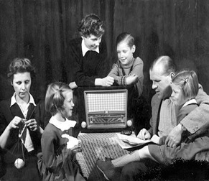
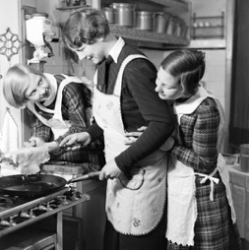
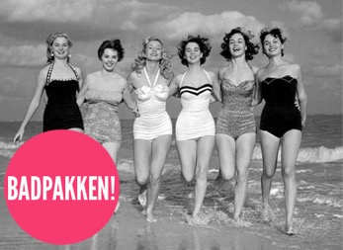
1.Jaren ’50 amerika

Slide 3
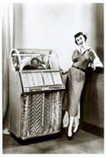
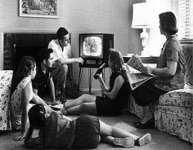
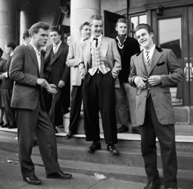
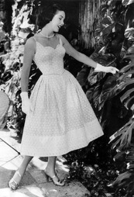
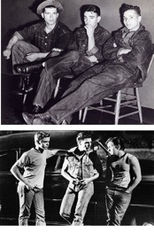
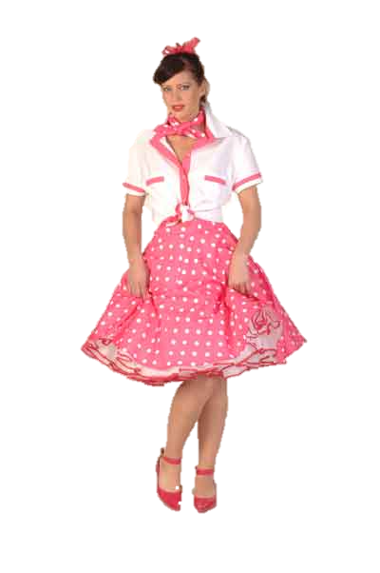
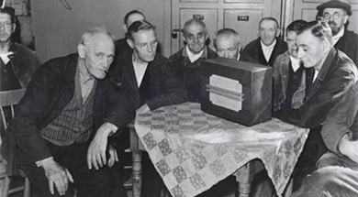
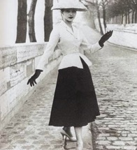
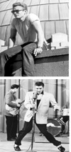
1.Jaren ’50 amerika
Hoe zagen de jaren ‘50 eruit?
Normen en waarden in kleding, vrijetijds besteding, jongeren- cultuur, …

Slide 4
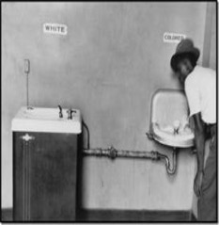
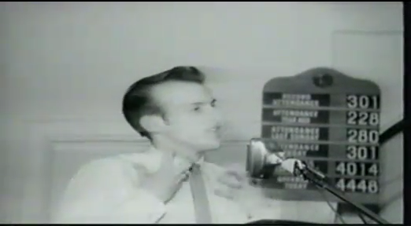

1.Jaren ’50 amerika
Rol segregatie
Scheiding blank en zwart (zelfs eigen radiostations).
Kenmerken:
Geen gelijke rechten voor blank en zwart
Angst voor invloed op de blanke jeugd

Slide 5
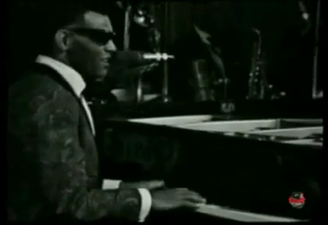
1.Jaren ’50 amerika
Rhythm-and-blues: zwarte muziek.
Combinatie van Blues met opzwepende muziek ritme-sectie: drums/bas/gitaar
Liedjes gaan net als de blues over drama van het gewone leven.

Slide 6
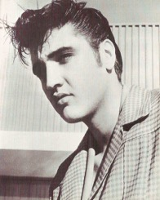
1.Jaren ’50 amerika
Elvis Presley:
“A white boy who sounded black”
Elvis Presley: eerste popidool
Speelt van rhytm and blues nummer that’s it’s all right mama, een eigen versie.
https://www.youtube.com/watch?v=NmopYuF4BzY
https://www.youtube.com/watch?v=uxHQUvCkV20
Rhytm and blues is zwarte dansmuziek ontstaan in New Orleans vanuit de Jazz.
De barrière tussen blank en zwart is opgeheven.
Rock n Roll is geboren!

Slide 7
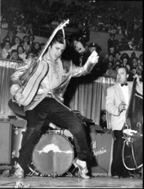
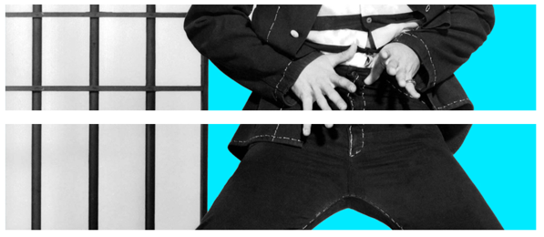
1.Jaren ’50 amerika
Elvis Presley:
Eigen “opwindende” dans: https://www.youtube.com/watch?v=sGZm7EOamWk
Censuur in tv optreden:
https://www.youtube.com/watch?v=COFHGFZxtnY

Slide 8
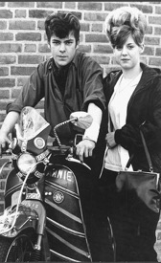
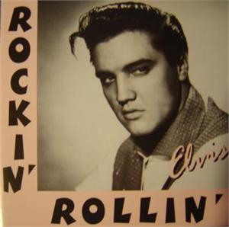
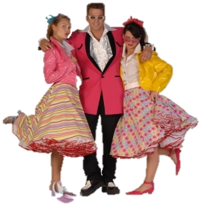
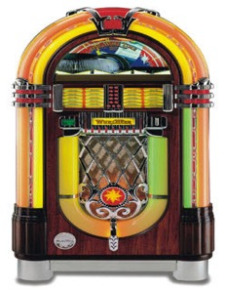
1.Jaren ’50 amerika
Rock n roll: eerste pop muziek
DE muziek voor blanke jeugd
Afzetten tegen ouders
Eigen opzwepende dans
Eigen kleding: suikerspinnen, vetkuif
Gekte, totaal nieuw voor jeugd
Tégen de Rock & roll muziek
https://www.youtube.com/watch?v=3PdVqWuqUsI
https://www.youtube.com/watch?v=mOLOeaYjRME

Slide 9
1.Jaren ’50 amerika
Kenmerken Rock n Roll
Akkoordenschema:
Gebaseerd op een akkoordenschema van 3 akkoorden
Instrumenten:
Drums, basgitaar, gitaar eventueel aangevuld met saxofoon en piano
Muziek:
Niet te ingewikkeld, duidelijke structuur van refrein en couplet en opzwepende beat
Dansen:
Sensueel vanuit de heupen
Hitlijst Rock & Roll:
https://www.youtube.com/watch?v=QEg6015_6F4

Slide 10
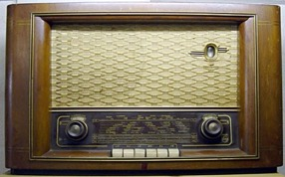
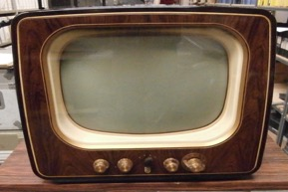
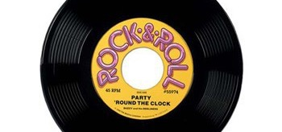
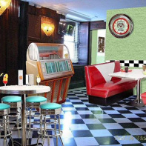
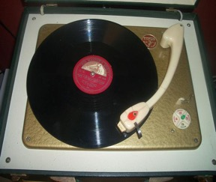
1.Jaren ’50 amerika
De jongeren cultuur wordt geboren
Muziek is een belangrijk identificatiemiddel.
Steeds makkelijker om in aanraking te komen met de muziek die jij leuk vindt.

Slide 11
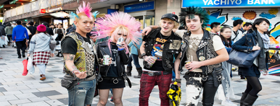
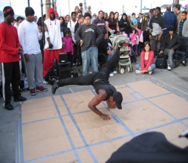
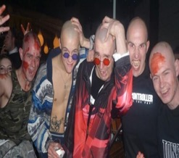
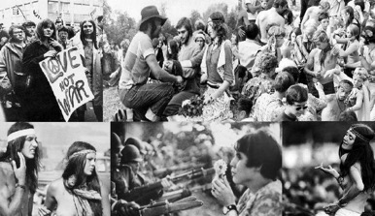
1.Jaren ’50 amerika
De jongeren cultuur
Een jongerencultuur is een groep jongeren die gebruik maken van dezelfde soort normen en waarden. Dit uit zich in kleding en andere uiterlijke kenmerken, taal en muziek.

